Slide 1


Портфолио

Slide 2
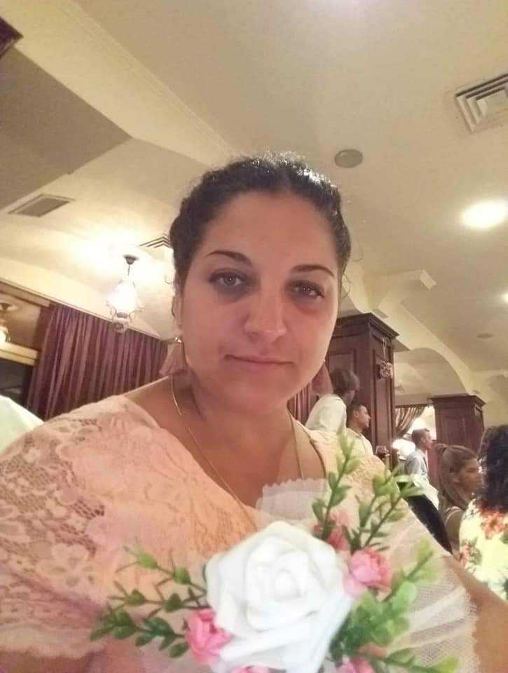
на
Дияна Василева Иванова
Учител в Начален етап на основното образование
в ОУ “Св. св. Кирил и Методий“ ,
с. Калипетрово

Slide 3
Съдържание:
Раздел 1. Общи сведения
Раздел 2. Философия на преподаване
Раздел 3. Методическа дейност
Раздел 4. Извънкласна дейност
Раздел:5.Постижения от работа с ученици

Slide 4
Раздел 1.
Общи сведения
Име: Дияна Василева Иванова
Длъжност: Начален учител
Родена: 18.01.1989г.,гр.Силистра
Образование: висше
Местоживеене: гр. Силистра
Месторабота: с. Калипетрово
e – mail : diqna89ivanova@abv.bg

Slide 5
Трудов стаж: 14г., педагогически: 3г.
Трудов стаж:
От 07.09.2023г до момента в Основно училище „Свети Свети Кирил и Методий“, с. Калипетрово
От 01.03.2021г. до 01.08.20123г. – “Дневен център за деца с тежки множествени увреждания и техните семейства”, гр. Силистра
От 01.09.2017г. до 01.07.2018г. –Основно училище „Свети Свети Кирил и Мeтодий“, с. Калипетрово

Slide 6
Образование и обучение
2008г- СОУ “Никола Йонков Вапцаров, гр. Силистра – средно образование
2017-РУ “Ангел Кънчев“ –филиал Силистра ,по специалност Педагогика на обучението по Български език и Френски език – бакалавър
Удостоверение за повишаване на квалификационни дейности -Контексти на обучението по литература в шести клас-11.2017г;
Участие във вътрешно училищни квалификационни курсове:-семинар за обща подкрепа за личностно развитие на децата;
Тематичен курс на тема Мениджмънт на класа –13.07.2018г.
Специализирано обучение насочено към изграждане на между-секторни кординационни връзки в зависимост от спецификата на случая на работа с деца в риск ; мотивиране на служителите за работа със специфичните рискови групи деца и младежи ; въвеждане на мултидисциплинарен подход ; специализирана грижа за деца /младежи и други“-21.07.2021г
Квалификационен курс „Начална училищна педагогика“-ДИКПО Варна 20.12.2022г.
Квалификационен курс „Методика на обучението по „Безопасност на движението по пътищата“ -15.10.2023г

Slide 7
Образование и обучение
02.10.2024г. Квалификационен курс „Компетентностен подход и социално-емоционално обучение в начален училищен етап“
6.12.2023г. Монтесори метод за деца от 0 до 6 г.
5.04.2024г.“Обучение по Монтесори метод за деца със СОП“
1.11.2024г. Монтесори метод за деца от 6 до 12 г.

Slide 8
Езици:
Майчин език –Български език
Други езици –Френски език
Социални умения и компетентности:
•Работа в екип;
•Отговорност;
•Организираност;
•Отлични комуникативни умения
•Умение за работа с интерактивна дъска , електронни учебници
Технически умения:
•Работа с Windows;
•Microsoft Office word;
•Microsoft Office Excel;
•Microsoft Office Power Point;
Microsoft Publisher;
•Internet

Slide 9
Раздел 2.
Философия на преподаване
До четвърти клас децата имат един основен учител, който е с тях почти през цялото време. Началният учител изпълнява функциите на преподавател, на възпитател и на контролиращ. За повечето деца между първи и четвърти клас началният учител се превръща в нещо като втора майка.
Да бъдеш учител е и една от най-добрите школи за личностно и професионално развитие.
Да си учител означава да използваш възможностите, които се отварят пред теб да ставаш по-добър– човек и професионалист. А след това да използваш уменията и знанията си, за да развиваш другите. Да предаваш ефекта и да заразяваш.
Учителската работа е една от малкото, които измерва своя успех през успеха на другите (учениците).
Смятам, че учителят трябва да бъде преди всичко човек. Той трябва да вдъхва доверие, да бъде съпричастен с вълненията и потребностите на своите ученици, но в същото време да бъде и взискателен. Постигането на този баланс е изключително трудно и изисква много усилия, търпение, постоянство. Съвременният учител трябва да бъде много добре подготвен, да бъде в крак с всички новости, но и да бъде обаятелна и чаровна личност, която да увлича учениците си, разкривайки им необятния свят на науката. От него се изисква самостоятелност, предприемчивост, творчество, отлични качества за общуване, адаптивност, организираност, аналитичност, способност за трезва преценка и постоянен стремеж към усъвършенстване. Той трябва да обича своята роля и да не може да си представи да работи нещо друго. Да има огромно търпение и да знае как с малки стъпки се върви по дългия път на знанието. Да покаже на децата кои са големите цели и как да ги постигнат. Да успее да ги убеди, че най-добрата инвестицията е образованието.

Slide 10
Философия на преподаване
"Има два вида учители –такива, които те заливат с толкова много информация, че оставаш скован, и такива, които само с един малък подтик, ти вдъхват сила, с която можеш да скочиш чак до небето." -Робърт Фрос
"Да обучаваш –означава да се учиш двойно." -Жозеф Жубер
Колеги, намерете истинския път към сърцата на нашите деца!
Не се спирайте пред трудностите, вървете все напред и напред!
Следвайте своята цел и тогава в живота ни ще има много
интересни и увлекателни моменти!
Успех на всички в нашия отговорен труд!

Slide 11
Отговорности
Преподавани предмети –Български език и литература- V,VI и VII клас през 2017/2018 учебна година
Класен ръководител на 5 клас през 2017/2018г.
Работа с деца със СОП през 2017/2018г
Работа с деца тежки множествени увреждания през 2021г
В момента съм начален учител и класен ръководител на 4 клас
Веднъж седмично провеждам консултации с ученици, нуждаещи се от допълнително обучение

Slide 12
Раздел 3
Методическа дейност
Началният учител трябва да може да работи динамично.
•Трябва да познава специфичната методика на учебните предмети в начален етап.
•Трябва да борави със специфичните термини и начини на структуриране на уроците.
•Методите, които използвам са: разказ, беседа, дискусия, наблюдение, диагностика
•Използвам електронни учебници, презентации.

Slide 13
Раздел 4
Извънкласни дейност
•Извънкласната дейност е разнообразна: Участия в:
•тържества;
•екскурзии;
•посещения на театри;
•посещения на кино;
•състезания;
•Проект “Успех за теб“

Slide 14
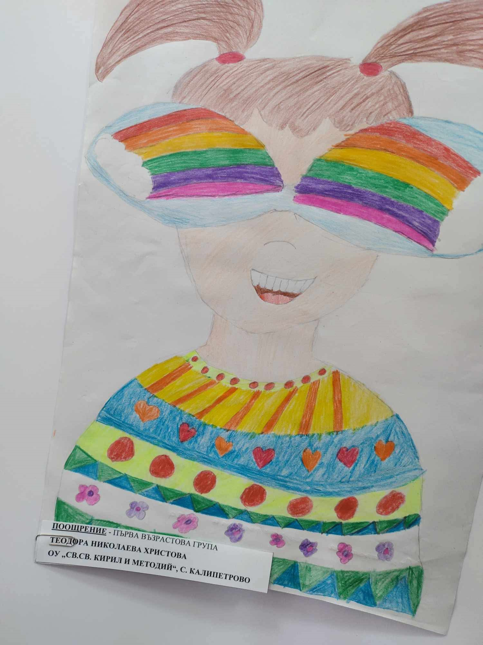
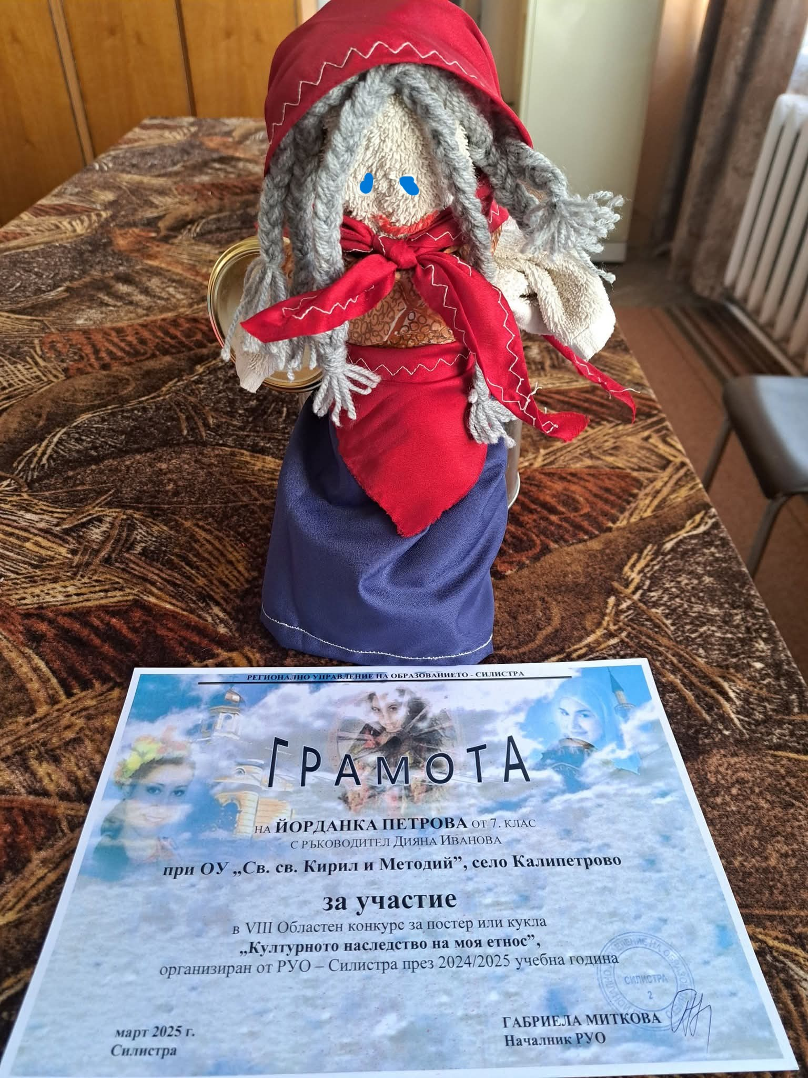
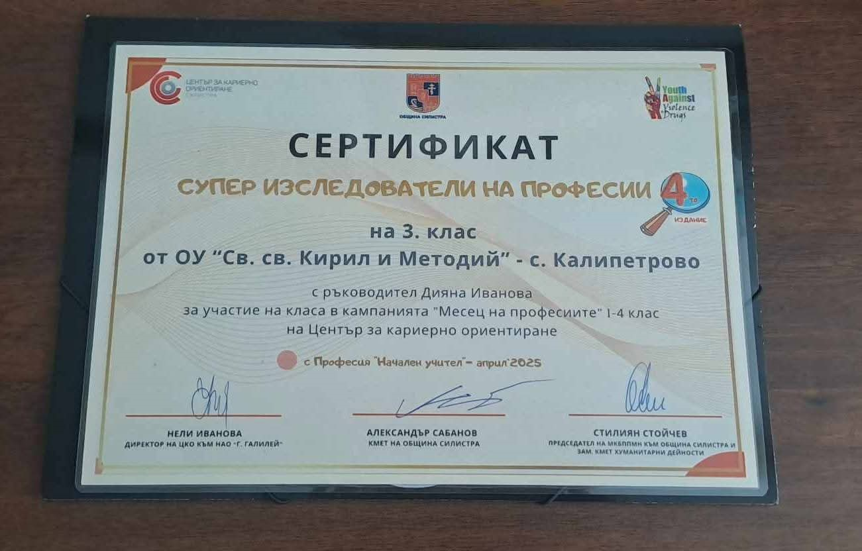
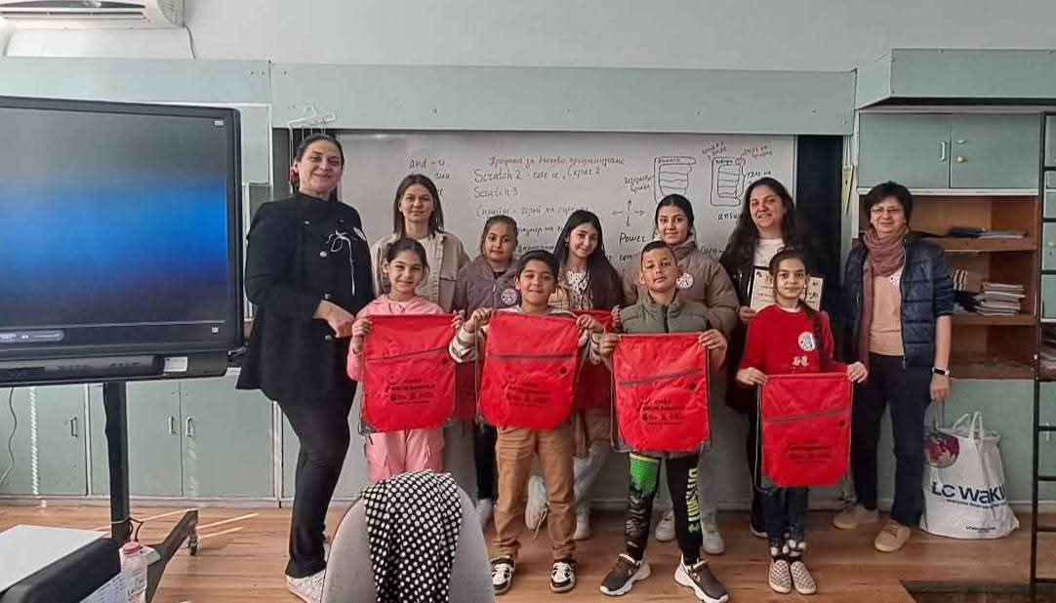
Раздел 5
Постижения от работата с ученици
„Дъга на толерантноста“-2025г. -поощрителна награда на Теодора Николаева Христова ученичка от III клас
Участие в канпанията Краиерен център „Супер изследовател на професии“-Начален учител
Участие в VIII Областен конкурс за постер или кукла „Културно наследство на моя етнос“-2025г. Йорданка Петрова VII клас

Slide 15
